Slide 1
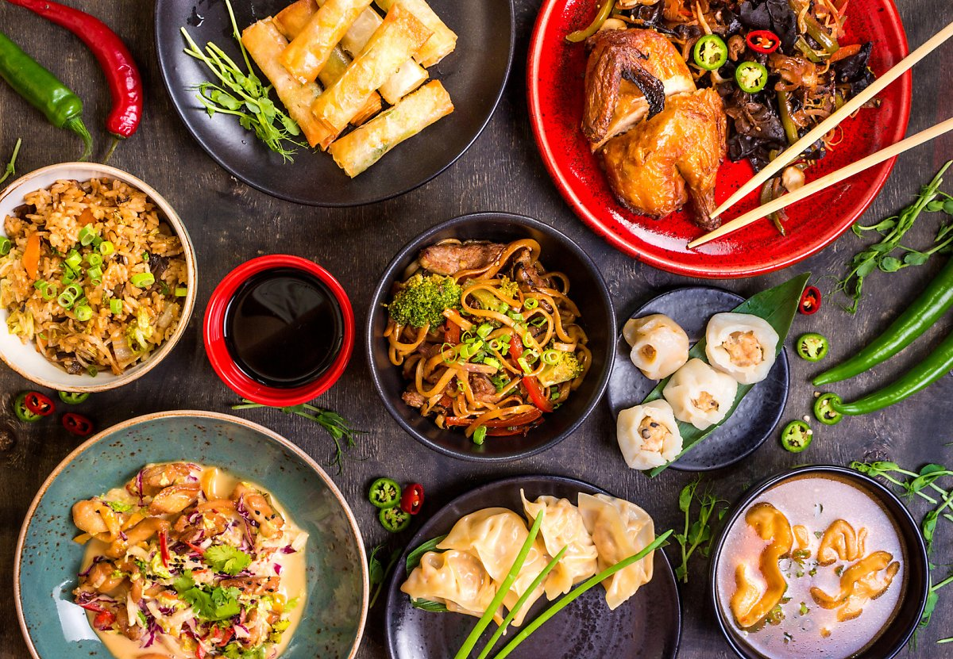
[ ]
랜덤밥스
프로젝트 발표
김준석, 이태석, 문채현, 백서영, 천선우

Slide 2
INDEX
Last Week
Next Week
찜하기
마이페이지 - 회원정보조회, 수정 - 찜 목록 조회, 찜 삭제

Slide 3
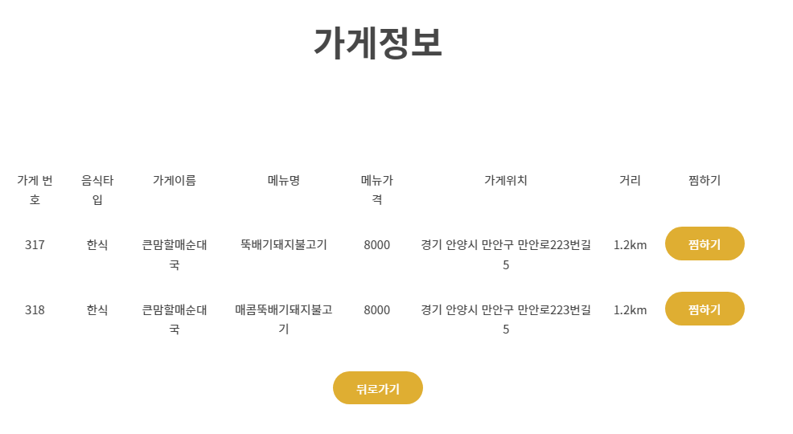
01
Last Week
랜덤밥스팀
viewRestList.jsp

Slide 4
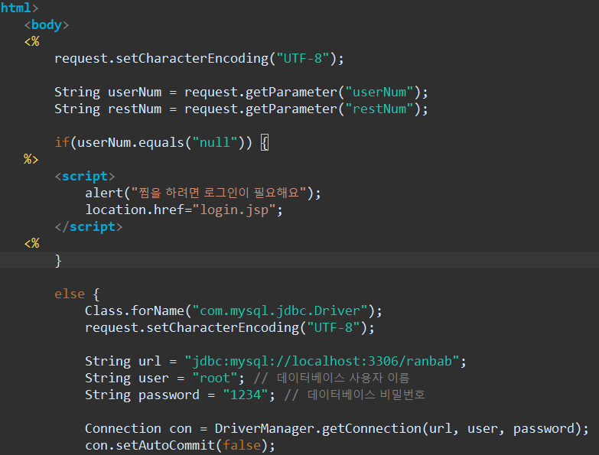
01
Last Week
랜덤밥스팀
userLikeAction.jsp

Slide 5
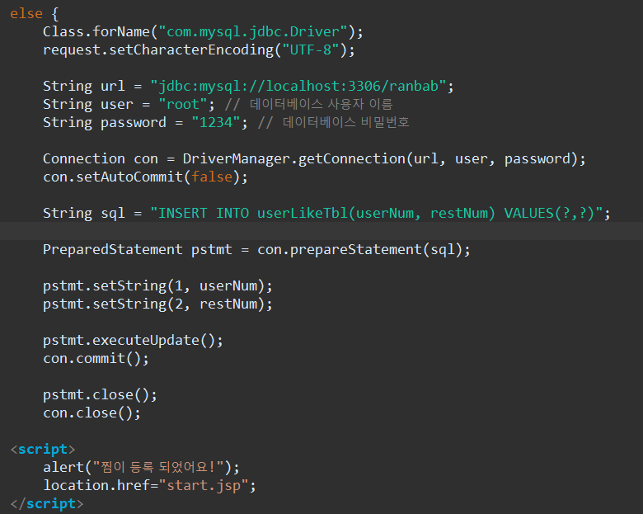
01
Last Week
랜덤밥스팀
userLikeAction.jsp

Slide 6
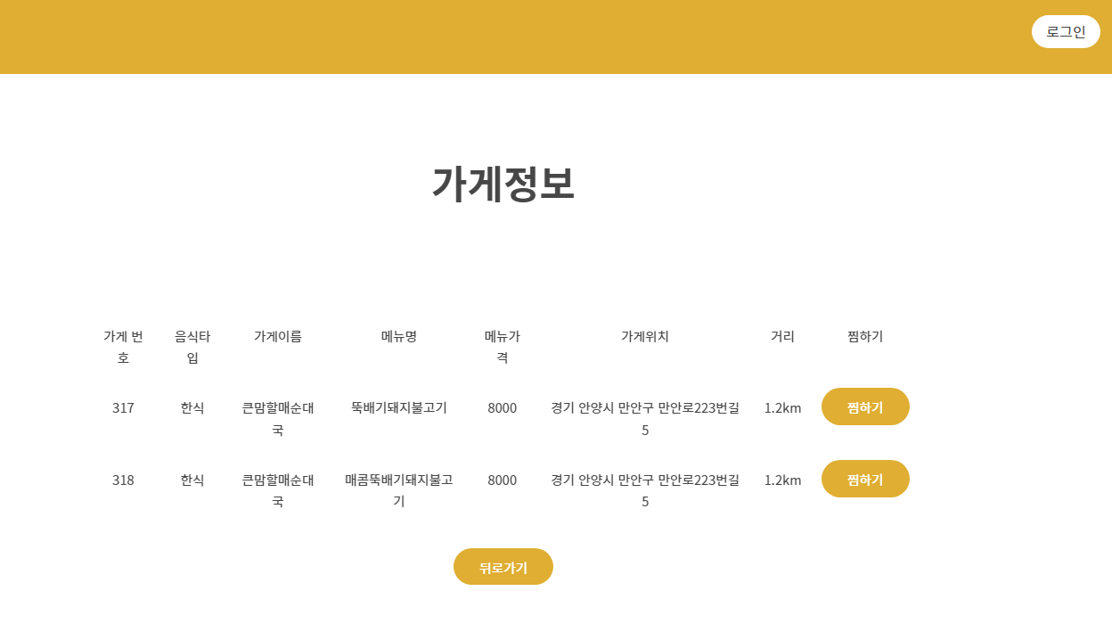
01
Last Week
랜덤밥스팀
userLikeAction.jsp

Slide 7
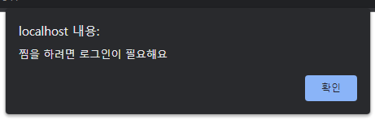
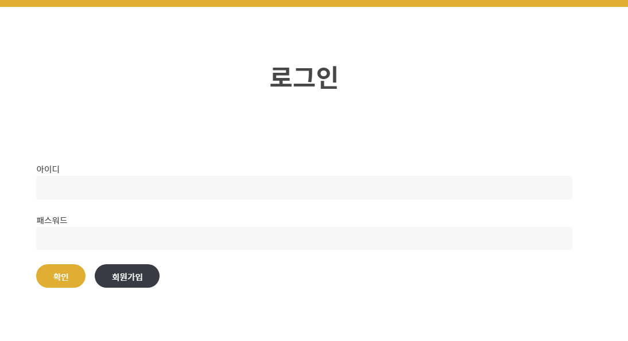
01
Last Week
랜덤밥스팀
userLikeAction.jsp

Slide 8
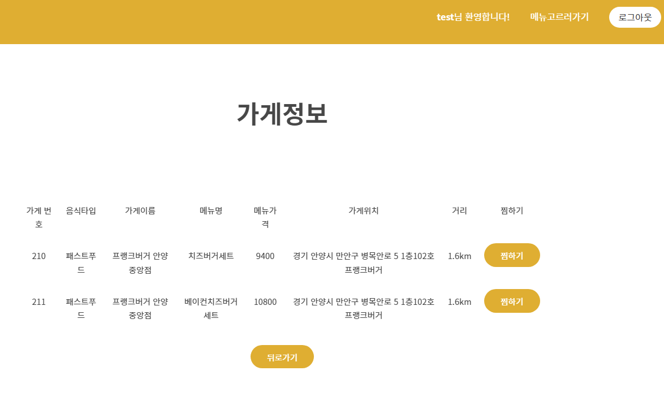
01
Last Week
랜덤밥스팀
userLikeAction.jsp

Slide 9
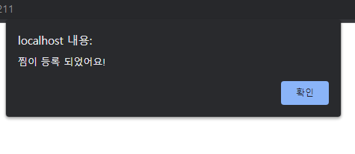
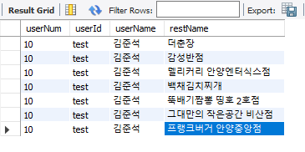
01
Last Week
랜덤밥스팀
userLikeAction.jsp

Slide 10
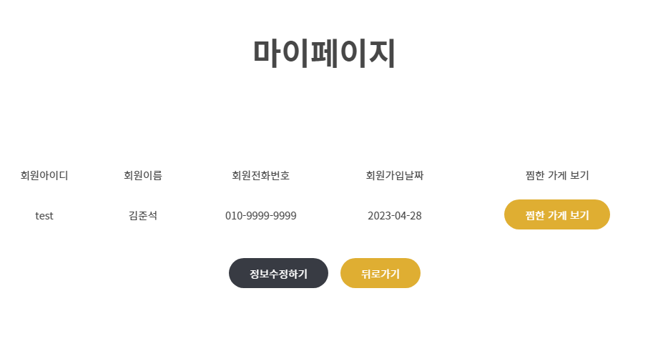
01
Next Week
랜덤밥스팀
myPage.jsp

Slide 11
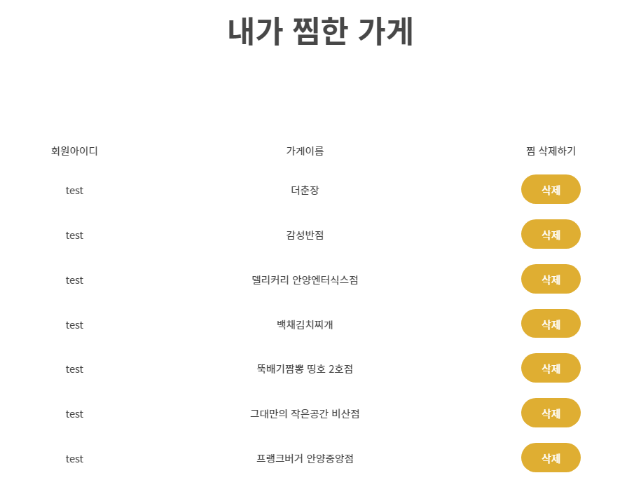
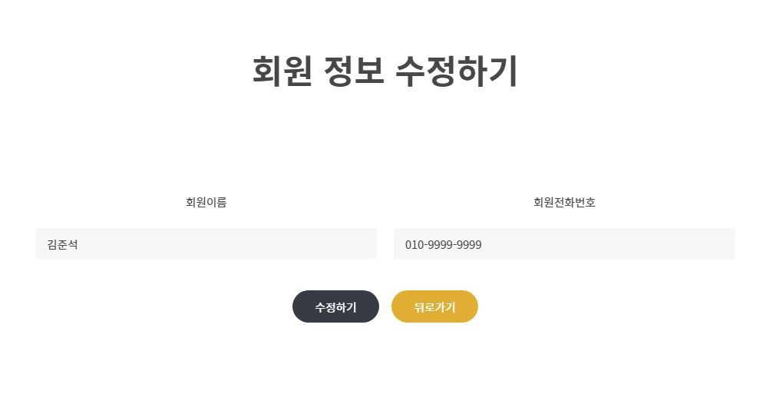
01
Next Week
랜덤밥스팀
myPage.jsp

Slide 12
[ ]
감사합니다

